Slide 1
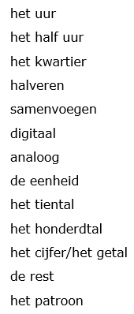
rekenbegrippen
het bedrag turven
de getallenrij de temperatuur
het verschil de thermometer
het rekenrek afronden
wegen het schrikkeljaar
een kilogram een etmaal
een pond de as
een ons de zijde
een gram schatten
de minuut symmetrisch
aanvullen het pictogram
doortellen de volgorde
de breedte overhouden
de lengte de score de stipsom
de liniaal het wisselgeld de weegschaal/de balans
in evenwicht

Slide 2
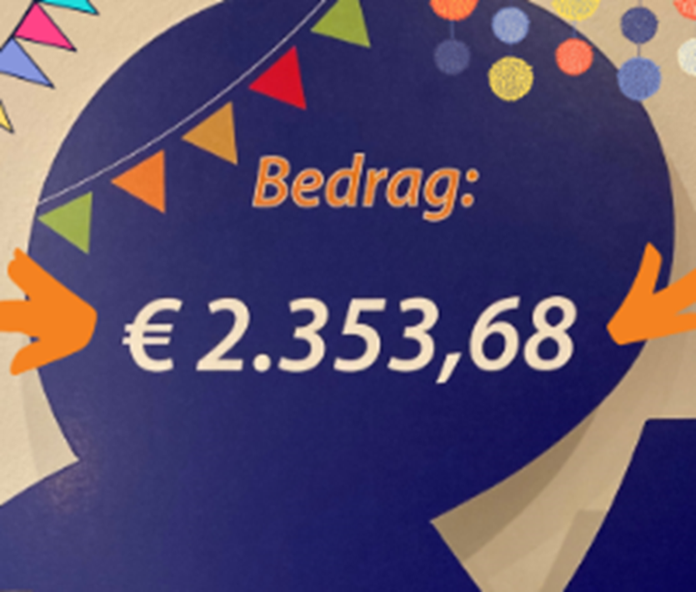
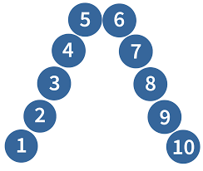
het bedrag
de getallenrij

Slide 3
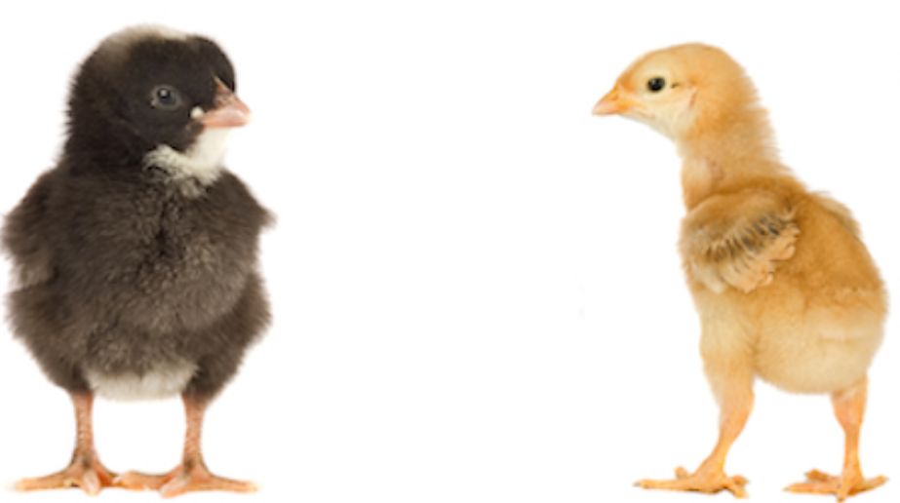
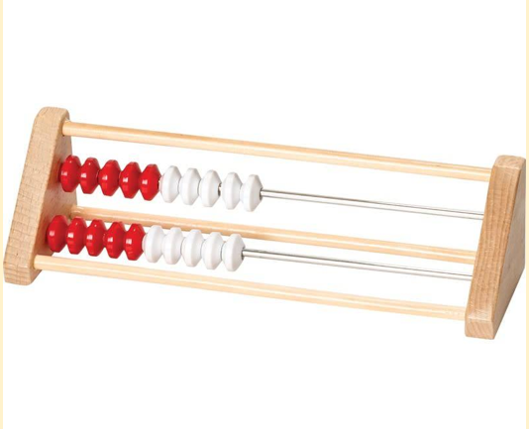
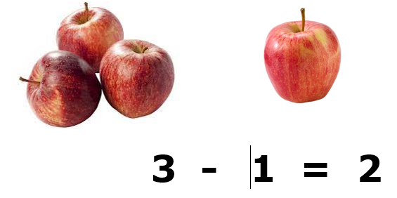
het verschil
hoeveel meer of minder
het rekenrek

Slide 4
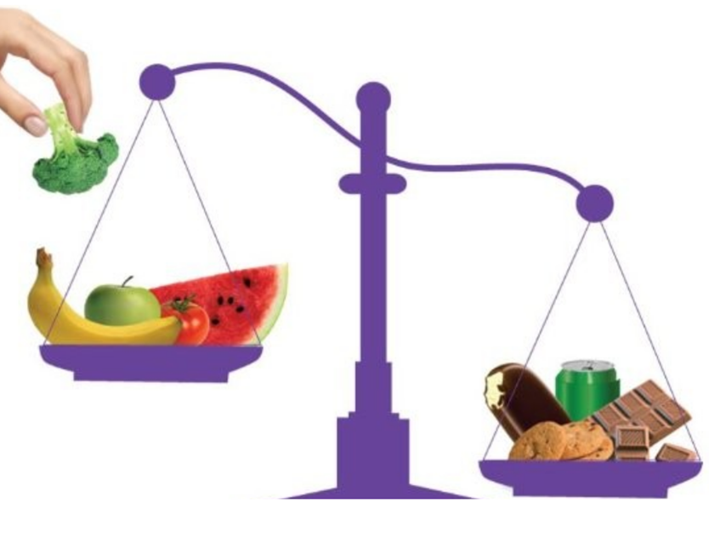
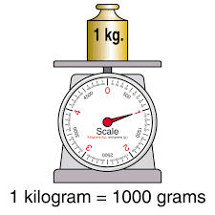
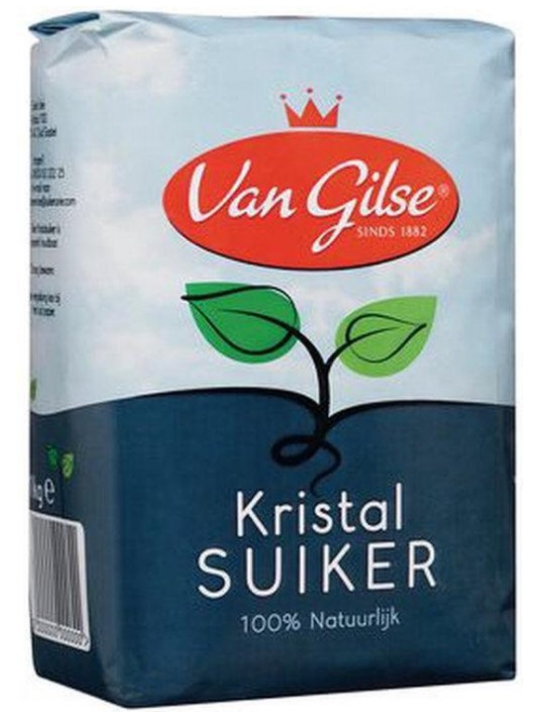
wegen
een kilogram

Slide 5
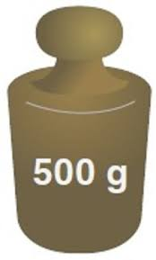
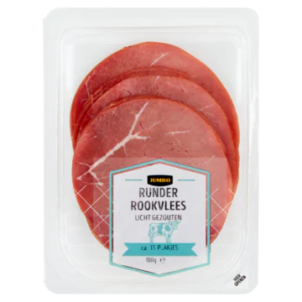
een pond
= 100 gram
een ons

Slide 6
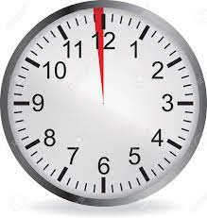
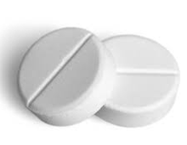
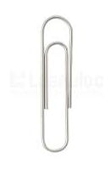
weegt 1 gram
weegt 1 gram
een gram
de minuut

Slide 7
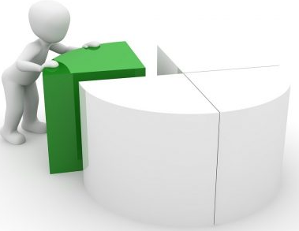
aanvullen
is erbij doen
13, 14, 15, 16…..
doortellen
12

Slide 8
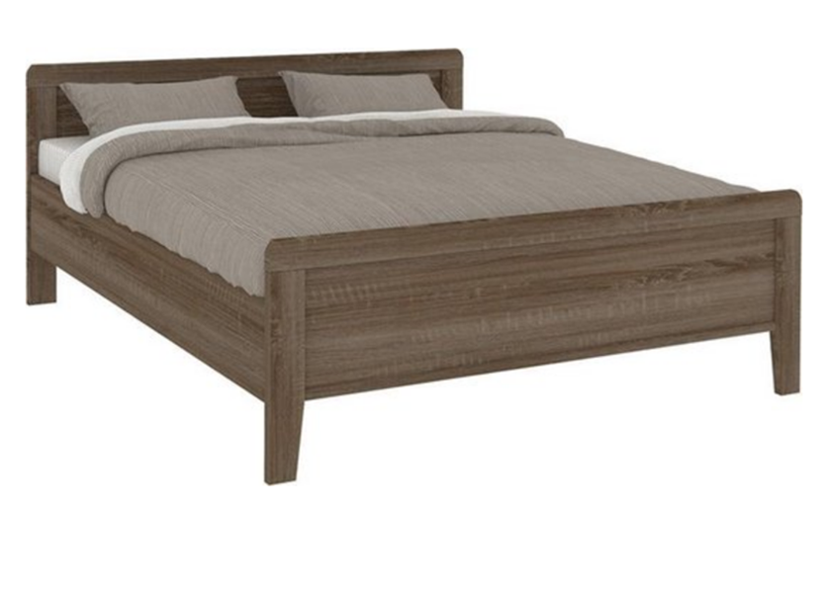
de breedte
de lengte

Slide 9
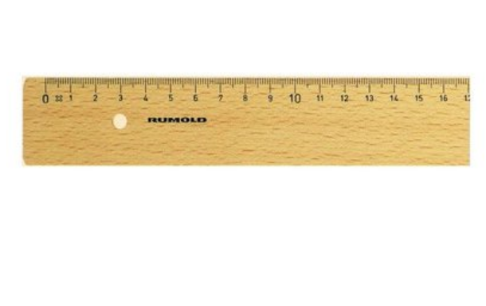
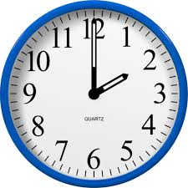
de liniaal
een heel uur
is 60 minuten

Slide 10
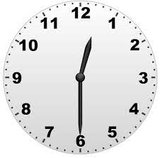
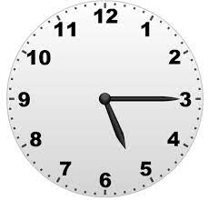
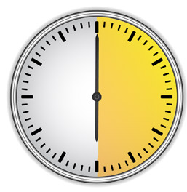
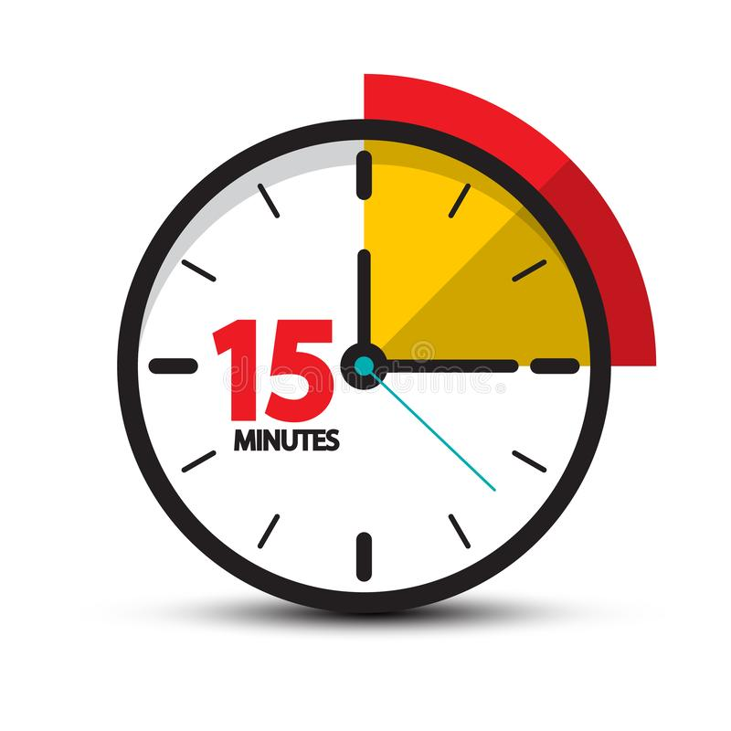
een half uur
is 30 minuten
het kwartier
is 15 minuten

Slide 11
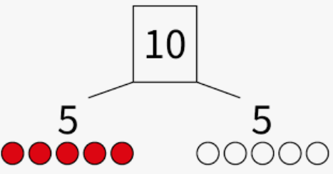
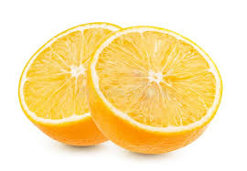
halveren
in 2 gelijke stukken verdelen
samenvoegen
bij elkaar doen

Slide 12
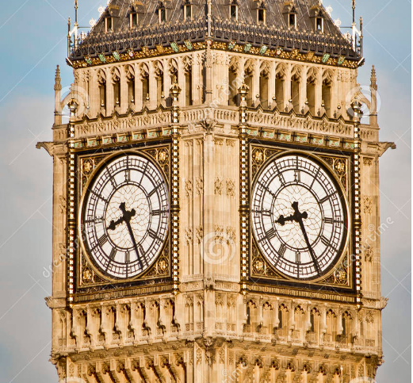
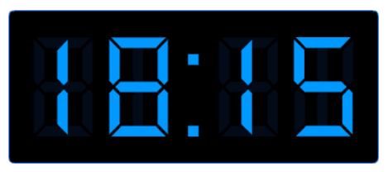
digitaal
analoog

Slide 13
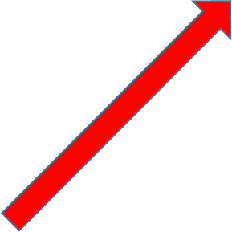
de eenheid
het tiental

Slide 14
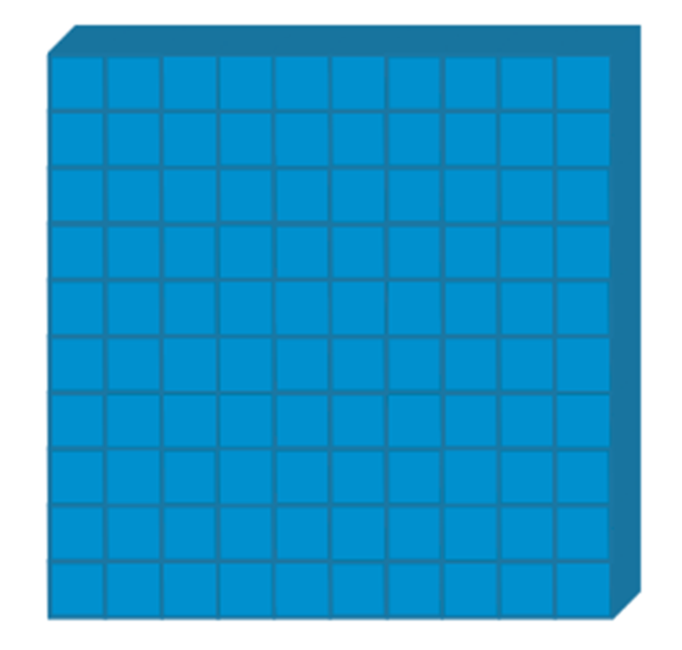
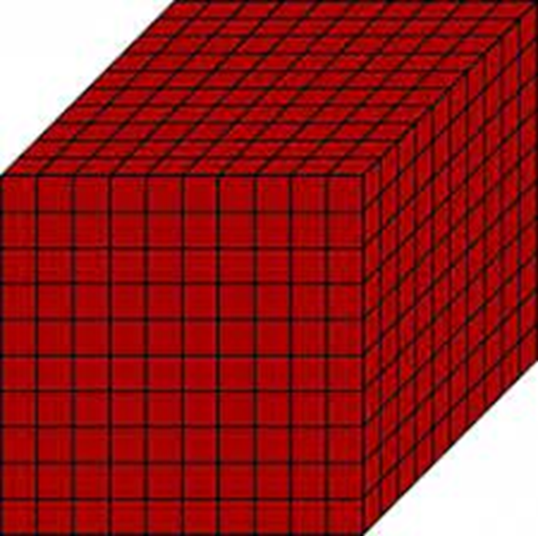
het honderdtal
het duizendtal

Slide 15
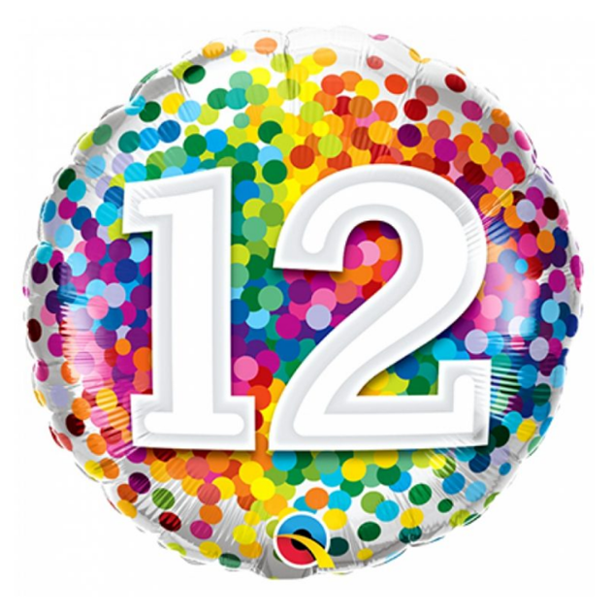
50+18+2=70
de score
het cijfer
het getal

Slide 16
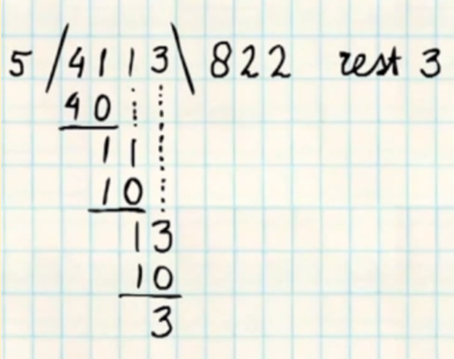
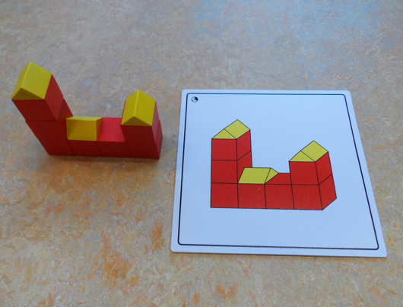
de rest
wat overblijft
het patroon

Slide 17
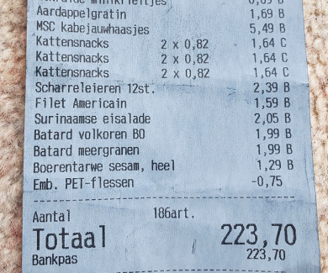
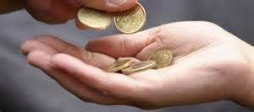
totaal
het wisselgeld
geld dat je terugkrijgt als je betaalt

Slide 18
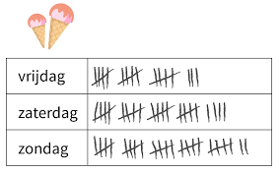
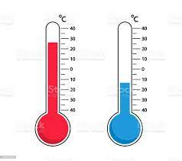
turven
de temperatuur

Slide 19
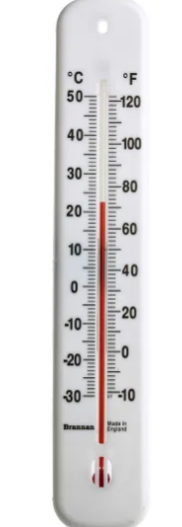
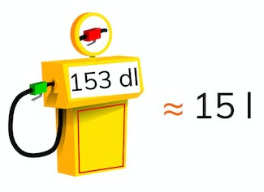
de thermometer
29,5 = 3
30,2 = 3
afronden

Slide 20
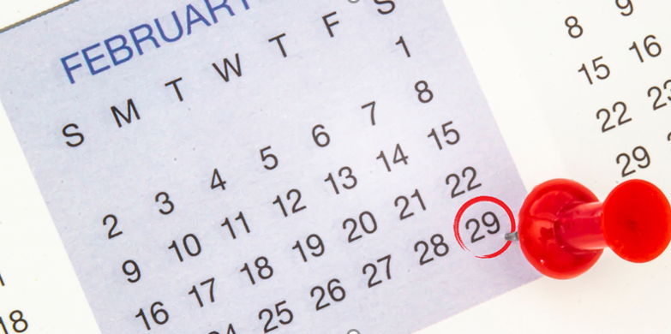
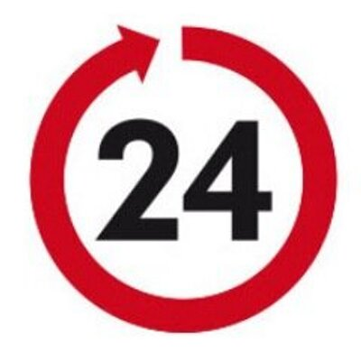
het schrikkeljaar
1 keer in de 4 jaar heeft februari geen 28 maar 29 dagen
een etmaal
dag en nacht samen

Slide 21
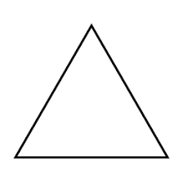
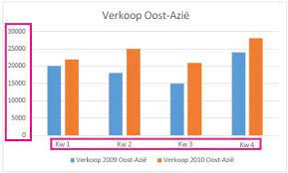
de as
de zijde

Slide 22
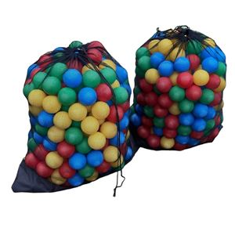
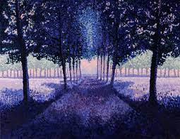
Schatten
zonder tellen zeggen hoeveel ballen het zijn
symmetrisch

Slide 23
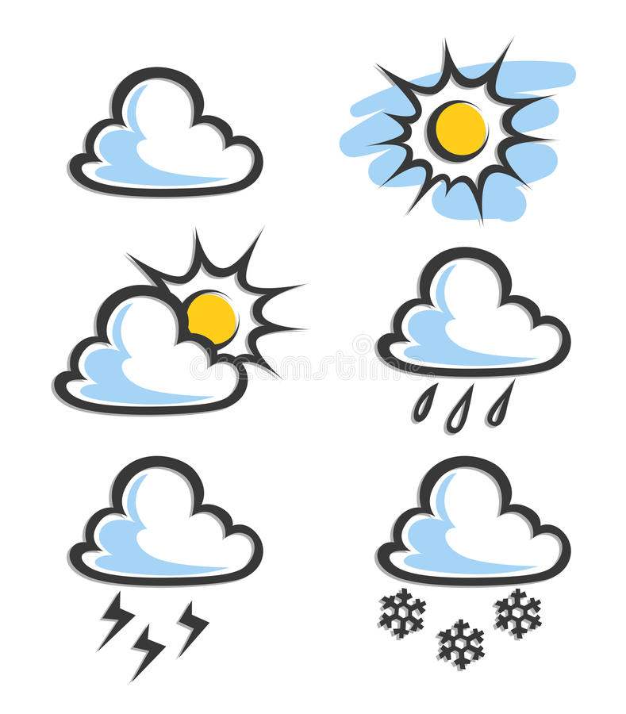
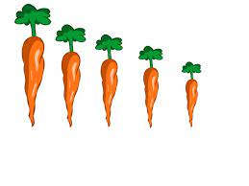
een pictogram
2 3 4 5 6 7 8 9 10
a b c d e f g h
op volgorde

Slide 24
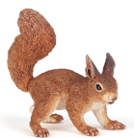
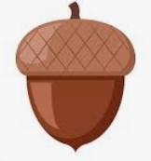
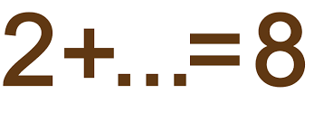
overhouden
de stipsom

Slide 25
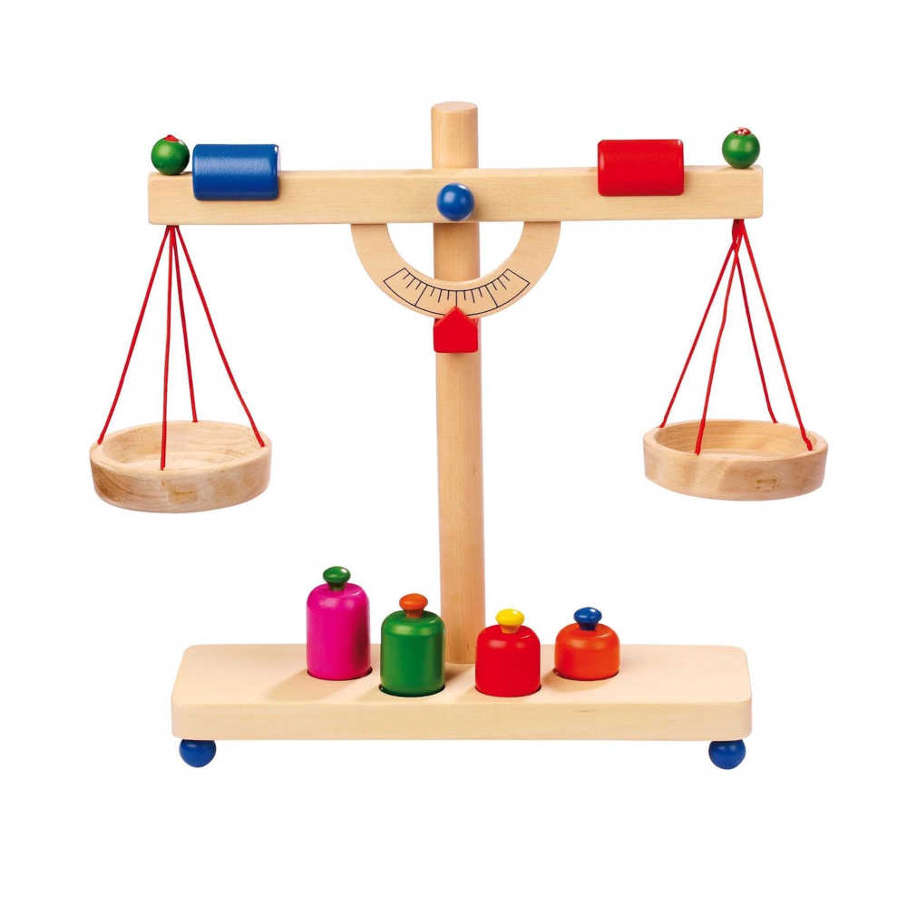
de balans
de weegschaal
in evenwicht
aan beide kanten even zwaar of evenveel

